Slide 1
객체지향프로그래밍 제1주
강의 소개
AI소프트웨어학부
담당교수 : 이형원
E304호, hwlee@inje.ac.kr

Slide 2

강의소개
담당교수 : AI소프트웨어학부 이형원
교재 :핵심C++ 표준라이브러리,남기혁, 길벗
강의시간 및 강의실: 화(6,7), 금(3,4) E323
평가방법
과제 : 총 30%
두 번의 필기 시험 : 총 60%
출석 및 인터넷 강의 시청: 총 10%

Slide 3
휴강안내
2024년 3월 12일, 15일 휴강
보강
2024년 3월 12일 : 인터넷 강의(원 강의시간)
2024년 3월 15일 : 인터넷 강의(원 강의시간)
2024년 3월 19일 : 실습
2024년 3월 22일 : 실습

Slide 4
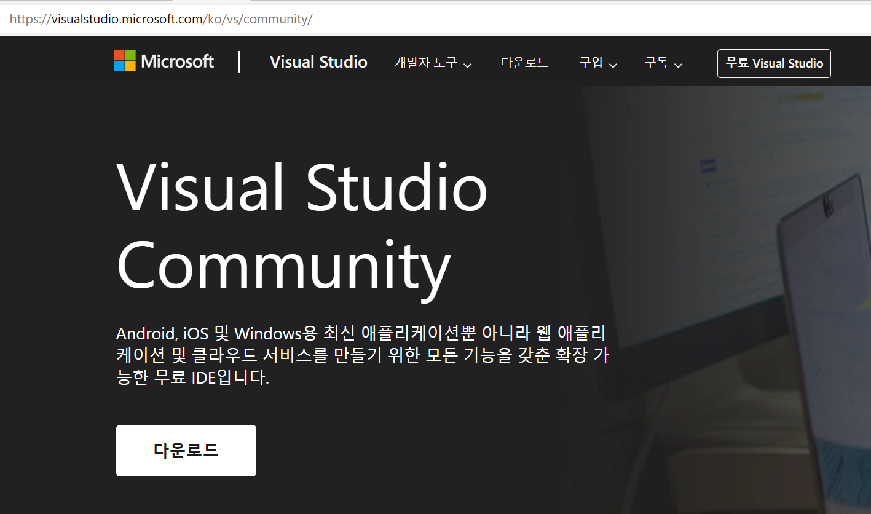
환경 설정
Visual Studio Community 버전 사용

Slide 5
할일
1장 읽어 올 것

